Slide 1
Engenharia de Software Moderna
Introdução
Prof. Eduardo Campos (CEFET-MG)
https://engsoftmoderna.info
Slides do prof. Marco Tulio Valente do DCC/UFMG

Slide 2
Importância do Curso
No futuro, existe grande chance de você ser Engenheiro de Software (ou full stack developer, frontend developer, arquiteto, etc)
Cientistas da Computação
(atuando no "mercado" hoje)
Engenheiros
de Software

Slide 3
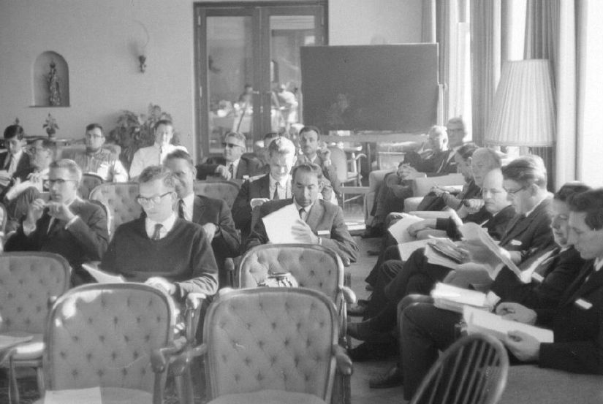
Conferência da OTAN (Alemanha, 1968)
1a vez que o termo Engenharia de Software foi usado
Working Conference on Software Engineering

Slide 4
Comentário de participante da Conferência da OTAN
"Certos sistemas estão colocando demandas que estão além das nossas capacidades… Em algumas aplicações não existe uma crise... Mas estamos tendo dificuldades com grandes aplicações."

Slide 5
Definição de Engenharia de Software
Área da Computação destinada a investigar os desafios e propor soluções que permitam desenvolver sistemas de software — principalmente aqueles mais complexos e de maior tamanho — de forma produtiva e com qualidade

Slide 6

O que se estuda em ES?
Engenharia de Requisitos
Projeto de Software
Construção de Software
Testes de Software
Manutenção de Software
Gerência de Configuração
Gerência de Projetos

Slide 7
O que se estuda em ES? (cont.)
Processos de Software
Modelos de Software
Qualidade de Software
Prática Profissional
Aspectos Econômicos

Slide 8
Restante desta aula
Vamos dar uma primeira visão de cada área
Objetivo: entendimento horizontal (embora ainda superficial) do que é Engenharia de Software
No resto do curso, vamos aprofundar em algumas áreas

Slide 9
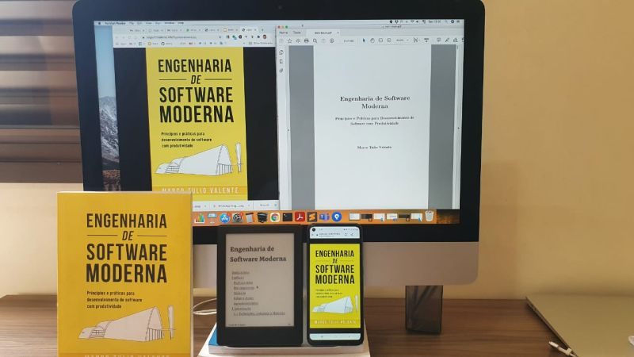
Importante
Estes slides -- e os slides dos capítulos seguintes -- cobrem os tópicos principais de cada tema
A leitura do livro é fundamental, pois alguns conceitos, exemplos e estudos de caso não são cobertos nos slides

Slide 10
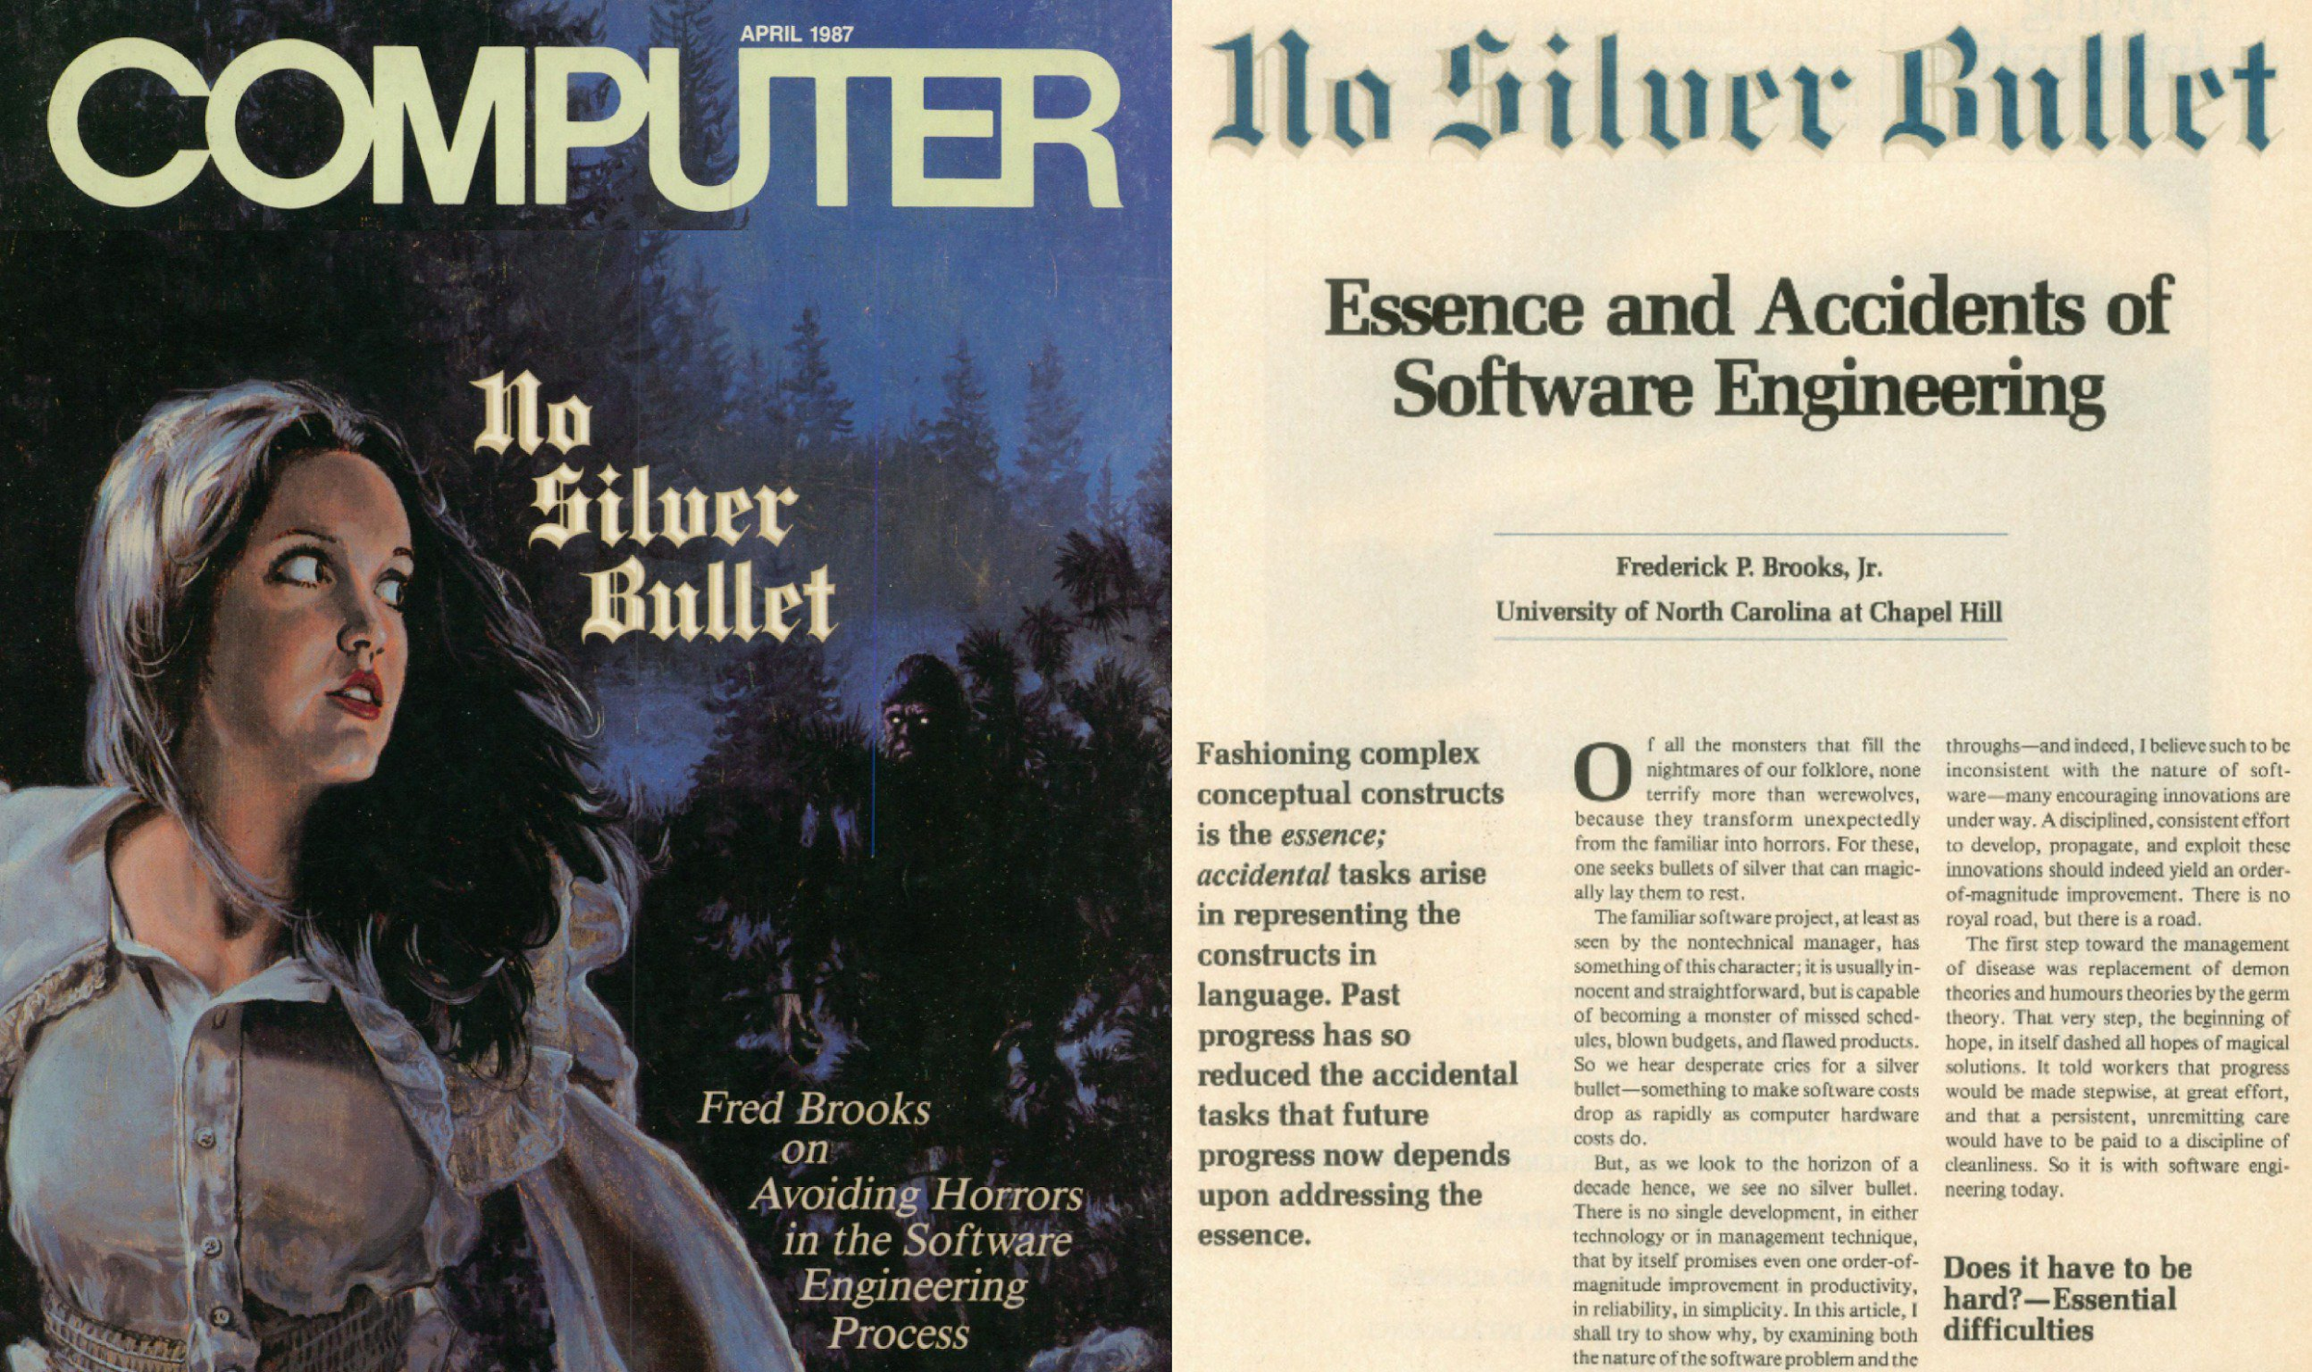
E também cuidado: Não Existe Bala de Prata
Source:
Frederick Brooks. No Silver Bullet - Essence and Accidents of Software Engineering. IEEE Computer, 1987. Imagem de: https://twitter.com/zeljko_obren/status/909014656802574336

Slide 11
Motivo: Dificuldades Essenciais
Complexidade
Conformidade
Facilidade de Mudanças
Invisibilidade
Tornam Engenharia
de Software diferente
de outras engenharias

Slide 12
Vamos então comentar sobre cada
área do SWEBOK

Slide 13
Requisitos de Software
Requisitos: o que sistema deve fazer para atender aos seus clientes com qualidade de serviço
Engenharia de Requisitos: atividades onde os requisitos de um sistema são especificados, analisados, documentados e validados

Slide 14
Requisitos Funcionais vs Não-Funcionais
Funcionais: "o que" um sistema deve fazer
Funcionalidades ou serviços ele deve implementar
Não-funcionais: "como" um sistema deve operar
Sob quais "restrições" e qualidade de serviço

Slide 15
Exemplos de Requisitos Não-Funcionais
Desempenho: dar o saldo da conta em 5 segundos
Disponibilidade: estar no ar 99.99% do tempo
Capacidade: armazenar dados de 1M de clientes
Tolerância a falhas: continuar operando se São Paulo cair
Segurança: criptografar dados trocados com as agências

Slide 16
Exemplos de Requisitos Não-Funcionais (cont.)
Privacidade: não armazenar localização dos usuários
Interoperabilidade: se integrar com os sistema do BACEN
Manutenibilidade: bugs devem ser corrigidos em 24 hs
Usabilidade: versão para celulares e tablets

Slide 17
(2) Projeto de Software
Definição dos principais componentes de um sistema
E de suas interfaces
Vamos estudar:
Propriedades de projeto
Princípios de projetos
Padrões de projeto

Slide 18
(3) Construção de Software
Implementação (codificação) do sistema
Algumas preocupações:
Algoritmos e estruturas de dados
Ferramentas: IDEs, depuradores, etc
Bibliotecas e frameworks
Padrões de nome

Slide 19
(4) Testes de Software
Verificam se um programa apresenta um resultado esperado, ao ser executado com casos de teste
Podem ser:
Manuais
Automatizados (nosso foco)

Slide 20

Frase famosa
Testes de software mostram a presença de bugs, mas não a sua ausência. -- Edsger W. Dijkstra

Slide 21
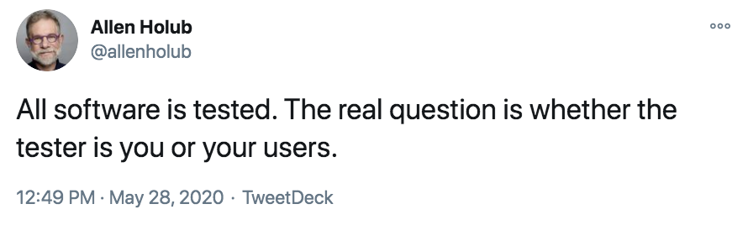
Outra observação importante

Slide 22
Defeitos, Bugs, Fallhas
O seguinte código possui um defeito (defect) ou um bug:
if (condition)
area = pi * raio * raio * raio; // código defeituoso;
O certo é "área é igual a pi vezes raio ao quadrado"
Quando esse código for executado ele vai causar uma falha (failure); ou seja, um resultado errado.

Slide 23
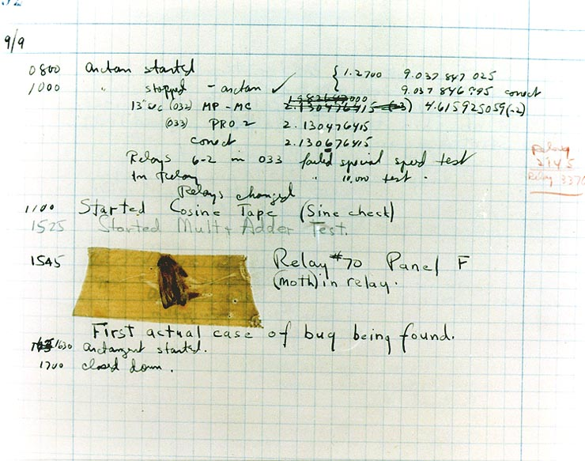
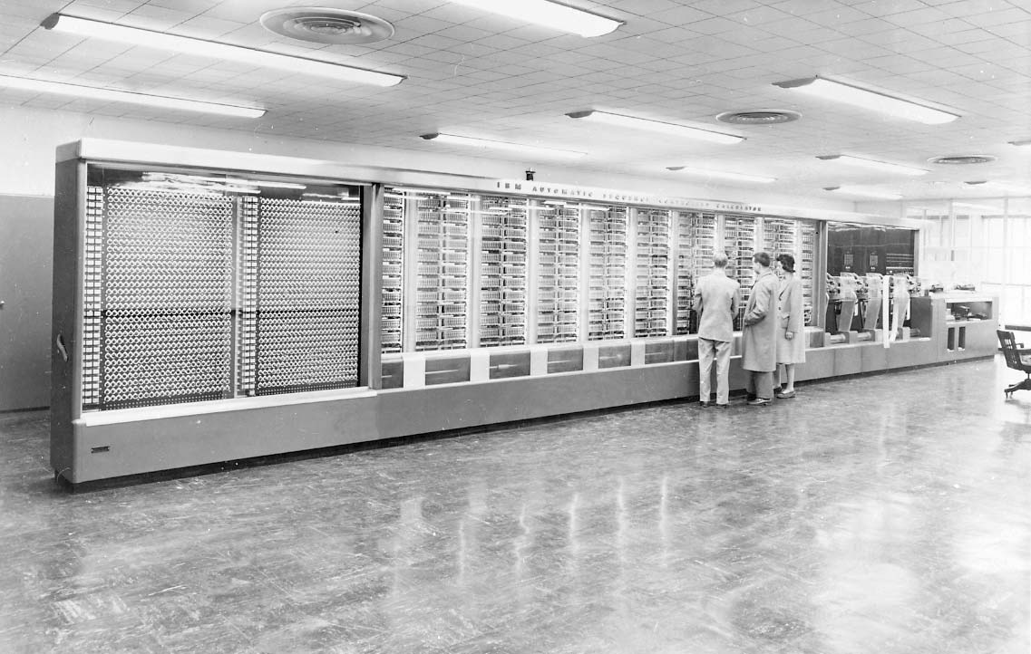
Um dos primeiros bugs (diário de Grace Hopper, 1947)

Slide 24
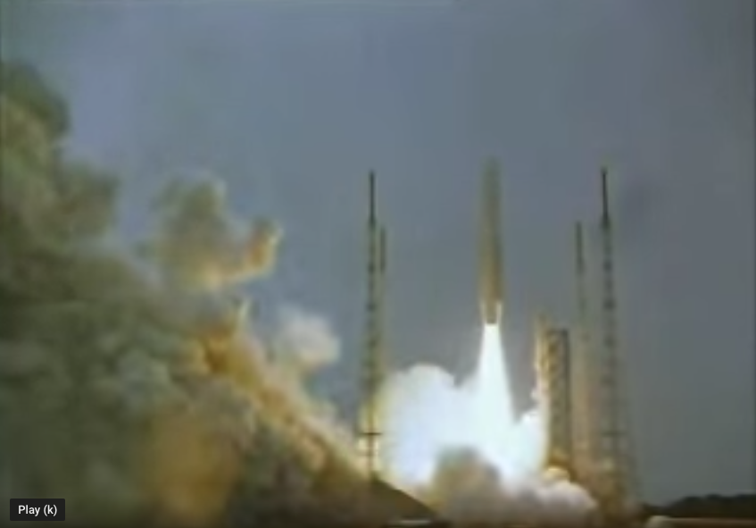
Falha Famosa: Explosão do Ariane 5 (1996)

Slide 25

30 segundos depois
Custo do foguete e satélite: US$ 500 milhões

Slide 26
Relatório do Comitê de Investigação
Explosão foi causada por uma falha de software
Conversão de um real de 64 bits para um inteiro de 16 bits
Como o real não "cabia" em 16 bits, a conversão falhou
Recomendação: rever todo software de bordo!

Slide 27
Verificação vs Validação
Verificação: estamos implementando o sistema corretamente?
De acordo com os requisitos e especificações
Validação: estamos implementando o sistema correto?
O sistema que os clientes querem
Testes de aceitação com os usuários

Slide 28
(5) Manutenção de Software
Tipos de Manutenção:
Corretiva
Preventiva
Adaptativa
Refactoring
Evolutiva

Slide 29
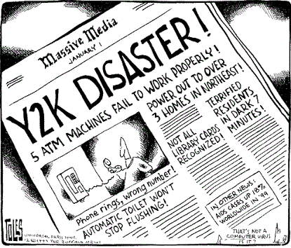
Exemplo de Manutenção Preventiva: Y2K Bug
Manutenção realizada no "tamanho" de campos data, de DD-MM-AA para DD-MM-AAAA
Riscos e prejuízos foram super-estimados

Slide 30
Refactoring
Manutenção para incrementar manutenibilidade; ou seja, não corrige bugs, não implementa nova funcionalidades
Exemplos:
Renomear variável, classe, etc
Extrair função
Mover função
etc

Slide 31
Sistemas Legados
Sistemas antigos, usando linguagens, SOs, BDs antigos
Manutenção custosa e arriscada
Muitas vezes, são muito importantes (legado != irrelevante)

Slide 32
COBOL ainda é muito comum em bancos
Estima-se que existam ~200 bilhões de LOC em COBOL
Maioria são sistemas de bancos
95% das transações em ATMs são em COBOL
Um único banco europeu tem 250 MLOC em COBOL
Fonte: palestra de Vadim Zaytsev na SLE 2020 (https://youtu.be/sSkIUTdfDjs)

Slide 33
(6) Gerência de Configuração
Todo software é desenvolvido usando um sistema de controle de versões (exemplo: git)
Atua como uma "fonte da verdade" sobre o código
Permite recuperar versões antigas
Vejam apêndice sobre git

Slide 34
(7) Gerência de Projetos
Algumas atividades:
Negociação contratos (prazos, valores, cronograma)
Gerência de RH (contratação, treinamento etc)
Gerenciamento de riscos
Acompanhamento da concorrência, marketing, etc

Slide 35

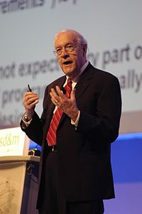
Lei de Brooks
Incluir novos devs em um projeto que está atrasado, vai deixá-lo mais atrasado ainda

Slide 36
Stakeholders
Todas as "partes interessadas" em um projeto de software
São aqueles que afetam ou são afetados pelo projeto
Isto é, desenvolvedores, clientes, usuários, gerentes, empresas terceirizadas, fornecedores, governo etc

Slide 37
(8) Processos de Desenvolvimento de Software
Um processo de software define quais atividades devem ser seguidas para construir um sistema de software
Dois principais modelos:
Waterfall ("cascata")
Ágil (ou incremental ou iterativo)

Slide 38
Modelo em Cascata
Inspirado em processos usados em engenharias tradicionais, como Civil, Mecânica, Elétrica, etc
Proposto na década de 70 e muito usado até ~1990
Adotado pelo Depto de Defesa Norte-Americano (1985)

Slide 39
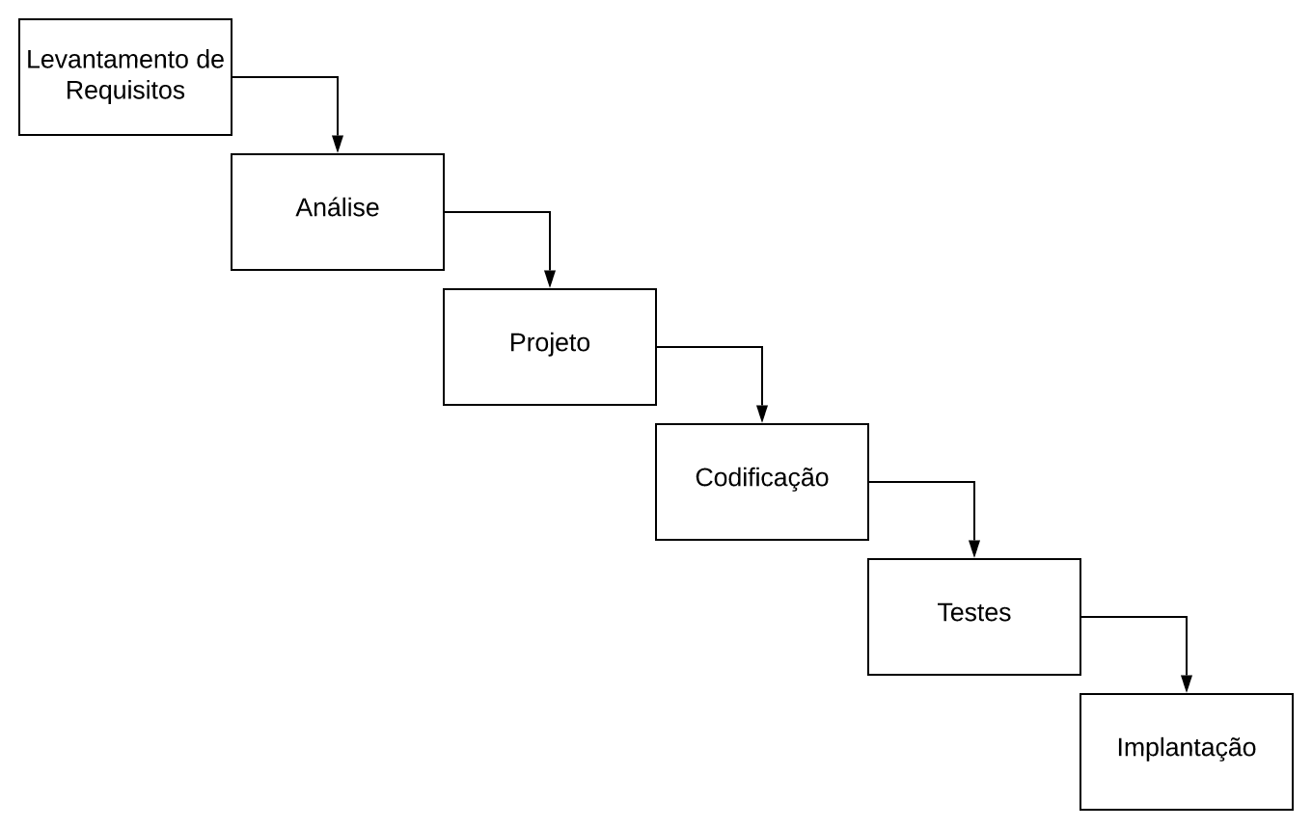
Modelo em Cascata

Slide 40
Problemas com Modelo Waterfall
Requisitos mudam com frequência
Levantamento completo de requisitos demanda tempo
Quando ficar pronto, o "mundo já mudou"
Clientes às vezes não sabem o que querem
Documentações de software são verbosas
E rapidamente se tornam obsoletas

Slide 41
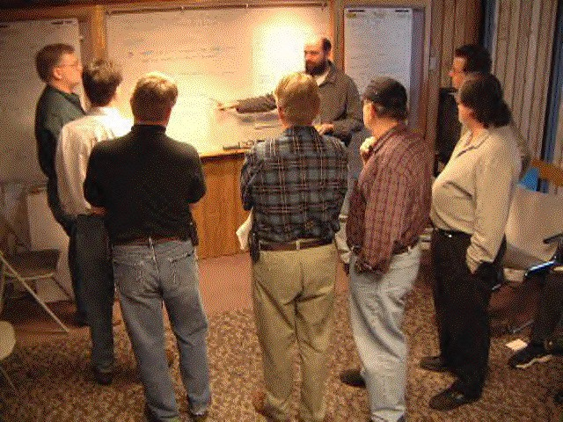
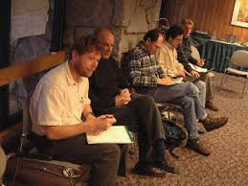
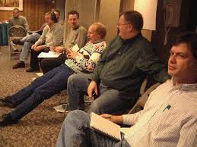
Manifesto Ágil (2001)
Encontro de 17 engenheiros de software em Utah
Crítica a modelos sequenciais e pesados
Novo modelo: incremental e iterativo
https://siamchamnankit.co.th/history-some-pictures-and-pdfs-of-the-agile-manifesto-meeting-on-2001-a33c40bcc2b

Slide 42
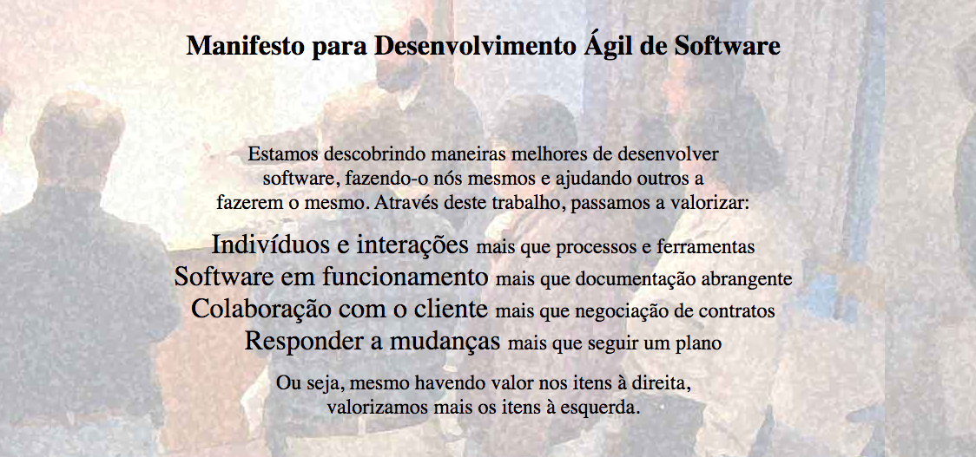
https://agilemanifesto.org/iso/ptbr/manifesto.html

Slide 43


Desenvolvimento Ágil
Profundo impacto na indústria de software
Hoje, tudo é ágil… Talvez adjetivo até desgastado
Março 2019
Maio 2020

Slide 44
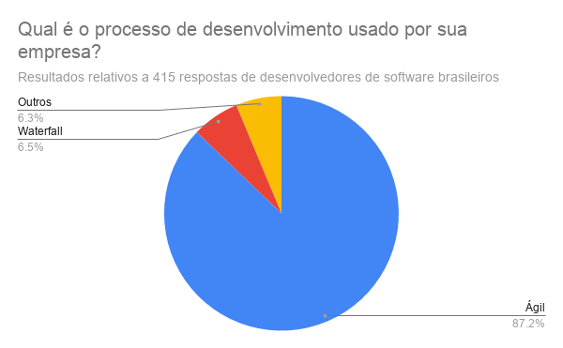
Fizemos a seguinte pergunta para 415 devs brasileiros
Fonte: Surveying the Impacts of COVID-19 on the Perceived Productivity of Brazilian Software Developers. SBES 2020

Slide 45
Exemplo: Waterfall vs Agile (apenas para ilustrar)
Problema: construir uma ponte
Solução Waterfall (plan-and-document):
Projeto preliminar e requisitos (largura etc)
Maquete e projeto de engenharia, estrutural, etc
Simulação em um túnel de vento
Construção da ponte
Entrega e inauguração

Slide 46
Exemplo: Waterfall vs Agile (cont.)
Solução ágil (incremental, iterativo):
Constrói-se uma primeira versão, com uma única pista
Em seguida, constrói-se uma segunda pista
Depois, duplicam-se as duas pistas, etc
Para projetos com grau de "incerteza", método ágil faz mais sentido

Slide 47
(9) Modelagem de Software
Modelo = representação mais alto nível do que o código
Modelo pode ser usado para:
explicar o "design" para os devs
documentar o projeto
facilitar compreensão e manutenção
Modelos como sketches

Slide 48
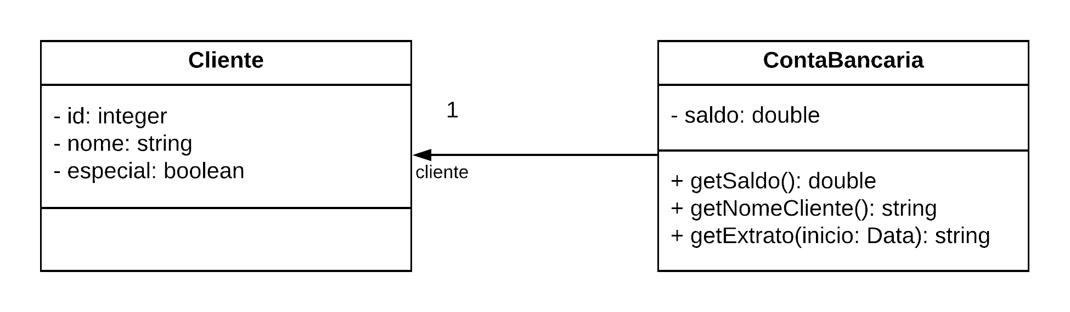
Unified Modeling Language (UML)
Linguagem gráfica para modelagem de software
Diagrama de Classes UML

Slide 49
(10) Qualidade de Software
Qualidade Externa:
Correção, robustez, extensibilidade, reusabilidade, eficiência, compatibilidade, facilidade de uso, portabilidade
Qualidade Interna:
Modularidade, legibilidade, testabilidade, manutenibilidade, etc

Slide 50
(11) Prática Profissional
Ética
Certificações
Regulamentação da Profissão
Cursos de graduação
Currículo de Referência

Slide 51

Aspectos Éticos
Engenheiros de Software começam a questionar o uso que as empresas fazem do software desenvolvido por eles
https://www.bloomberg.com/news/articles/2018-06-21/google-engineers-refused-to-build-security-tool-to-win-military-contracts

Slide 52
(12) Aspectos Econômicos
Qual o retorno de investimento?
Como monetizar meu software? (anúncios, assinaturas, etc)
Quanto cobrar pelo desenvolvimento de um sistema?
Qual a melhor licença para o meu software?

Slide 53
Para finalizar: Tipos ABC de sistemas
Classificação proposta por Bertrand Meyer
Três tipos de software:
Sistemas C (Casuais)
Sistemas B (Business)
Sistemas A (Acute)

Slide 54
Sistemas C (Casuais)
Tipo muito comum de sistema
Sistemas pequenos, sem muita importância
Podem ter bugs; às vezes, são descartáveis
Desenvolvidos por 1-2 engenheiros
Não se beneficiam dos princípios
e práticas deste curso
Risco: "over-engineering"

Slide 55
Exemplos de Sistemas Casuais

Slide 56
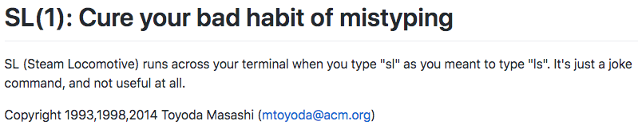
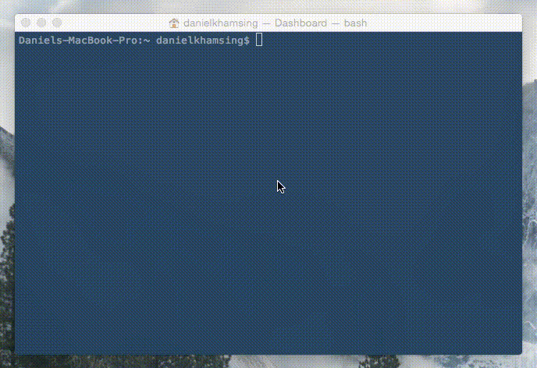
https://github.com/mtoyoda/sl

Slide 57
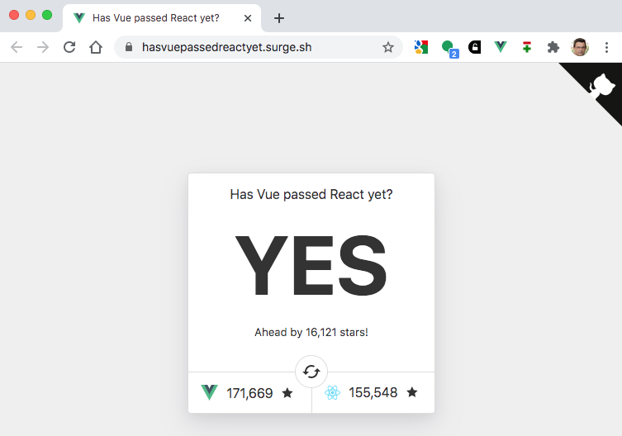
https://hasvuepassedreactyet.surge.sh

Slide 58
Sistemas B (Business)
Sistemas importantes para uma organização
Sistemas beneficiam-se do que veremos no curso
Risco: não usarem técnicas de ES e se tornarem um passivo, em vez de um ativo para as organizações

Slide 59
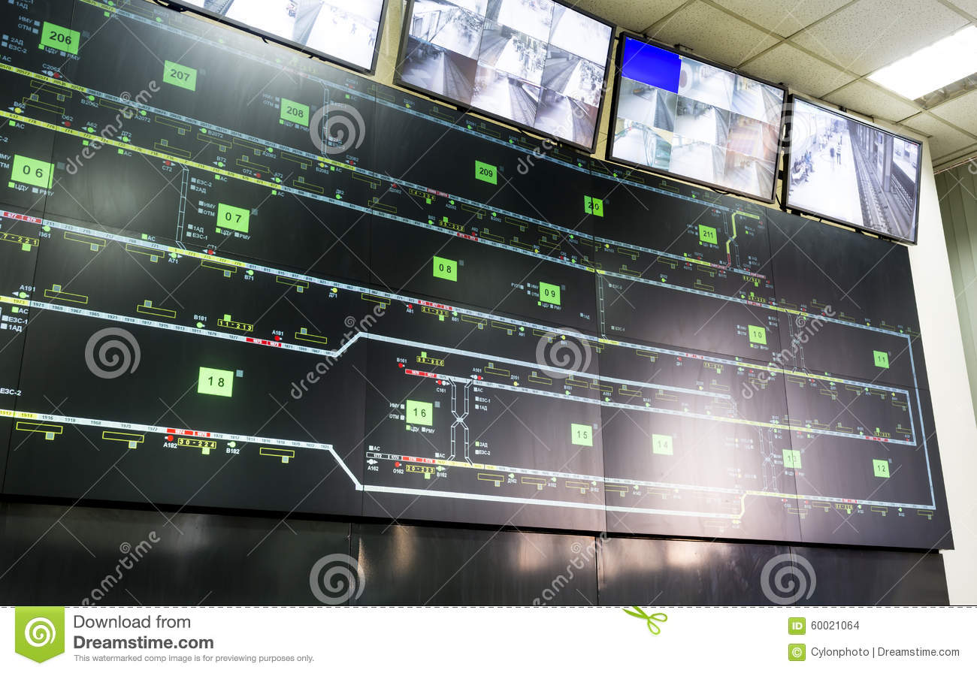
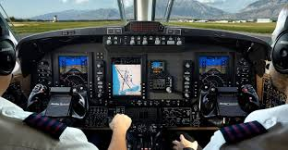
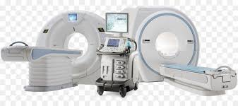
Sistemas A (Acute)
Sistemas onde nada pode dar errado, pois o custo é imenso, em termos de vidas humanas e/ou $$$
Também chamados sistemas de missão crítica
Metrô
Aviação
Medicina

Slide 60
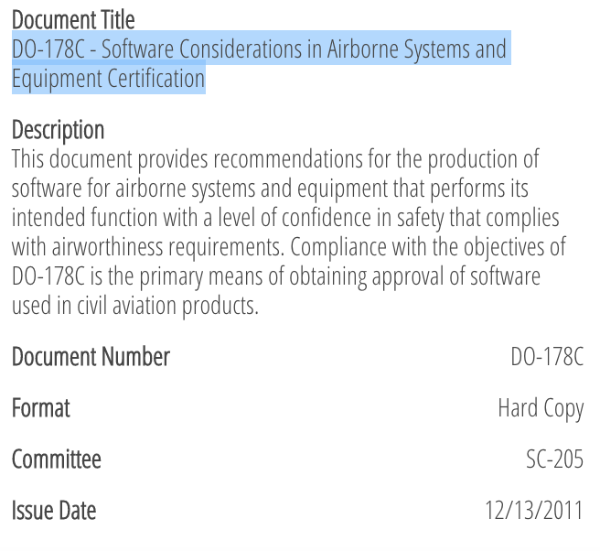
Sistemas A (Acute)
Requerem certificações
Fora do escopo do nosso curso

Slide 61
Fim

